Slide 1


Региональная система мониторинга энергообмена городского ландшафта с атмосферой г. Томск
Тельминов А.Е.¹, Варенцов М.И.², Кобзев А.А.¹, Капустин С.Н.¹
¹ Институт мониторинга климатических и экологических систем СО РАН, Томск
² Институт физики атмосферы им. А.М. Обухова РАН, Москва
³ Московский государственный университет имени М.В. Ломоносова, Москва

Slide 2

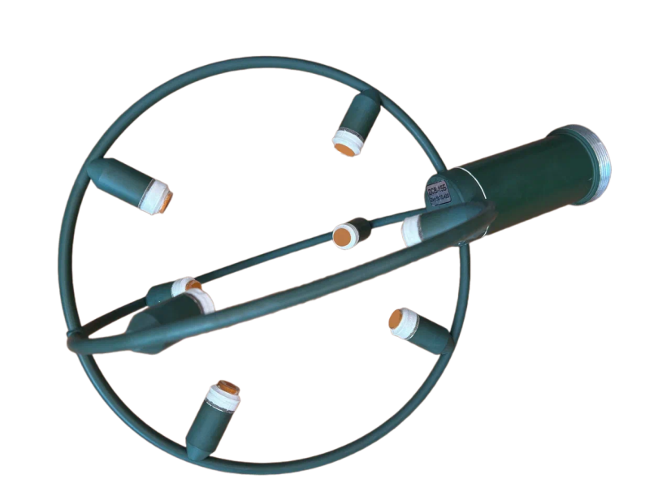
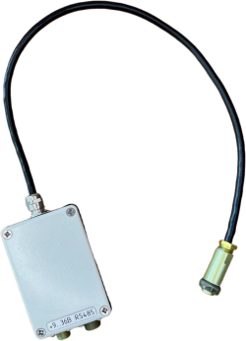
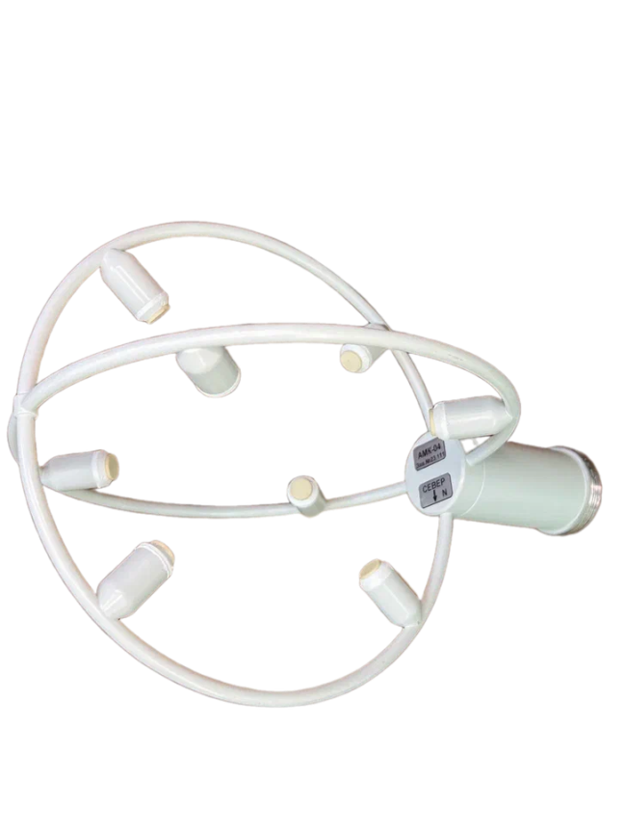

Аппаратная часть - AMK-04
Измеряемая величина (обозначение) | Диапазон измерения | Предел допускаемой погрешности измерения
Температура воздуха (Т) | от минус 50 до +50°С | ± 0,3°C при Т< (+ 30°С) ± 0,5°С при Т≥ (+ 30°С)
Скорость горизонтального ветра (V) | от 0,2 до 40 м/с | ±(0,1+0,1V), в диапазоне от 0,2 до 0,5 м/с; ±(0,2+0,05V) м/с в диапазоне от 0,5 до 40м/с;
Скорость вертикального ветра (W) | от минус 15 до 15 м/с | ± (0,2 + 0,02W) м/с, где W – числовое значение измеренной скорости вертикального ветра в м/с
Направление горизонтального ветра (D) | от 0 до 360 градусов | ±4 градуса
Относительная влажность воздуха (r)** | от 15 до 100% | ± 5 %*
Атмосферное давление (P) | от 693 до 1067гПа (от 520 до 800 мм рт. ст.) | ± 1 гПа (±0,8 мм рт. ст.)
* Предел основной погрешности измерения. ** При температурах ниже минус 40^{о}С погрешность измерения относительной влажности воздуха не нормируется. Предел дополнительной допускаемой погрешности измерения относительной влажности воздуха не более 2% /10^{о}С.

Slide 3
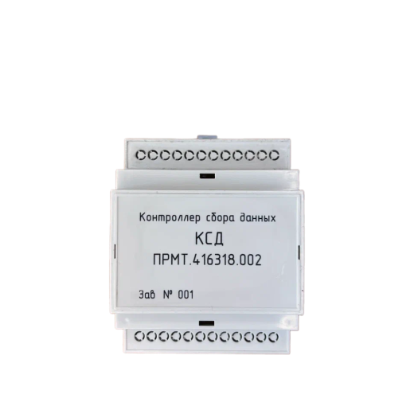
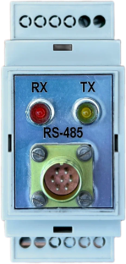
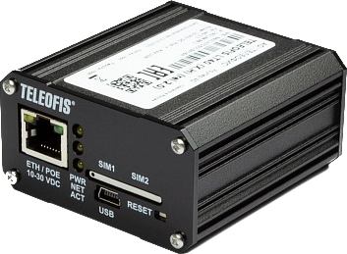

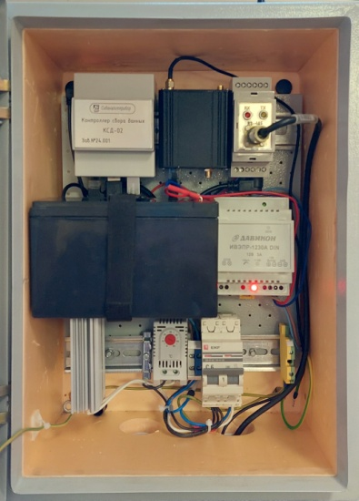
Аппаратная часть - КСД
RS485
USB
Eth, USB
4G, TCP/IP
4Meteo
4Meteo развернуто на КСД
консольное приложение для работы на аппаратных платформах архитектуры х86, х64, ARM под ОС Linux.
считывает первичные данные измерений ультразвуковых измерителей
автоматически вычисляет значения трех компонент скорости ветра, акустической температуры, скорости звука, давления и влажности в режиме реального времени;
автоматически вычисляет значения метеорологических параметров с усреднением
автоматически сохраняет свои выходные данные на устройстве длительного хранения

Slide 4



Информационное взаимодействие
УАМС
AMK-04
RS-485
КСД
4Meteo
USB, Wi-Fi
Ethernet
Система
связи
TCP/IP
rsync
УАМС
AMK-04
RS-485
КСД
4Meteo
USB, Wi-Fi
Ethernet
Система
связи
TCP/IP
rsync
УАМС
AMK-04
RS-485
КСД
4Meteo
USB, Wi-Fi
Ethernet
Система
связи
TCP/IP
rsync
Сервер БД
MeteoFlow
Internet
TCP/IP
rsync
TomskFluxNet

Slide 5
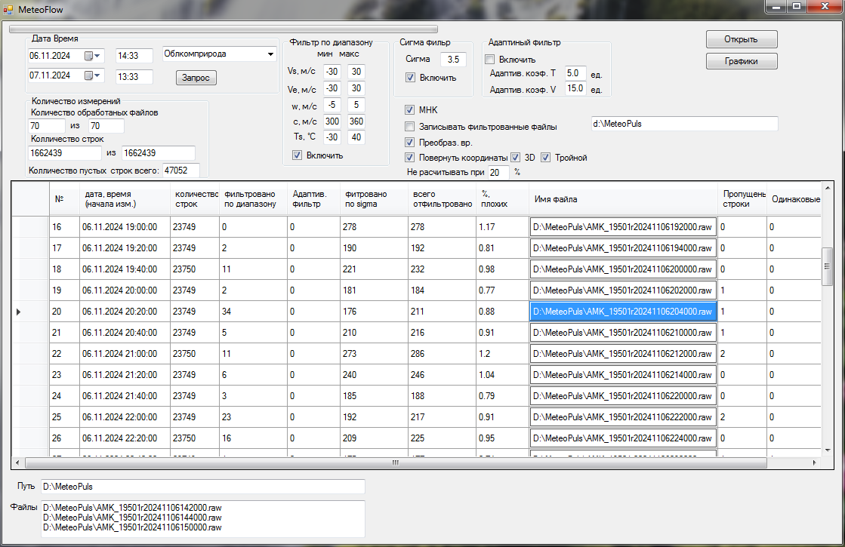
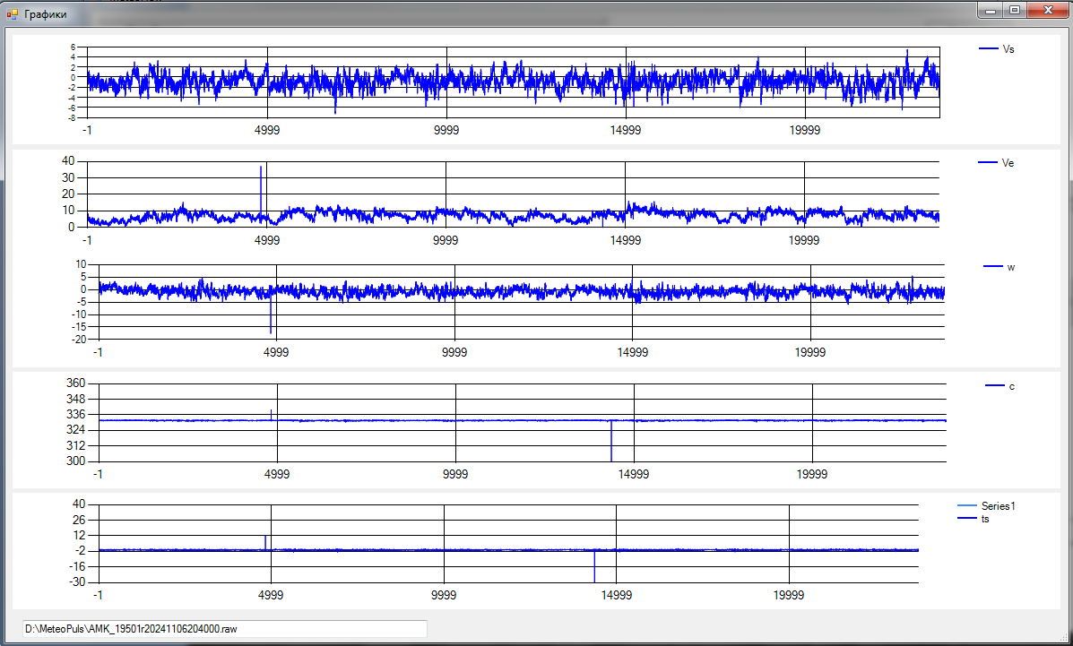
Клиент MeteoFlow
MeteoFlow позволяет контролировать качество полученных данных после прохождения различных фильтров, а также осуществлять визуальный контроль исходных данных каждого обрабатываемого файла
uv uw vw wt ut vt uu vv
uut vvt wwt utt vtt wtt uvt uwt vwt wuu wvv uuu vvv www ttt wuvw
H tau TKE Et L u*
V D w t P r ro
assi : u v w t
exc: u v w t
rms: u v w t
Alfa – угол атаки термоанемометра

Slide 6
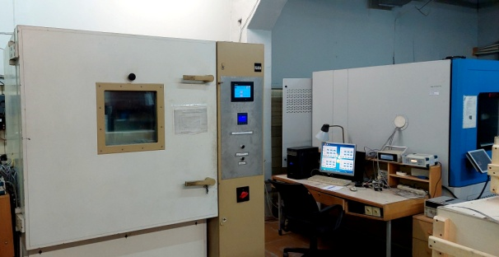
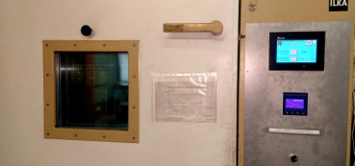
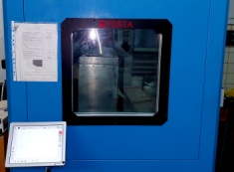
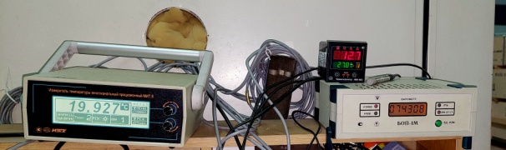
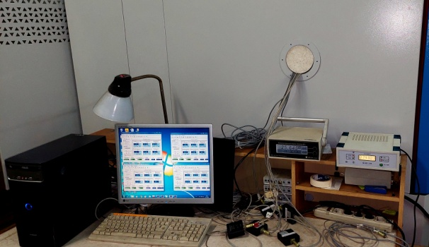
Метрологическое обеспечение
Климатические камеры:
КТК-800
Температура: -70..+90
Влажность: 0..98%
Нестабильность
по температуре ±0.5
по влажности: ±2%
КXТB-1000
Температура: -70..+150
Влажность: 0..98%
Нестабильность
по температуре ±0.5 ⁰С
по влажности: ±2%
Эталоны:
Температура:
МИТ-8 с платиновой термопарой ПТСВ 2-3
Диапазон: -200..+ 2000С
Предел абс. погрешности : ±0.03⁰С
Влажность:
термогигрометр ИВА-6Б2 с преобразователем ДВ2ТСМ-1Т-2П-Б
Диапазон:
Температура: 0..+60⁰С
Влажность: 0..98%
Предел абс. погрешности: ±1%
Давление :
БОП-1М:
Диапазон 300..1100 гПа (225..825 мм рт.ст.)
Предел абс. погрешности: ±10 Па (±0.08 мм.рт.ст)
Для стабилизации температуры
Применяются дополнительные боксы
Все эталоны проходят ежегодную поверку

Slide 7
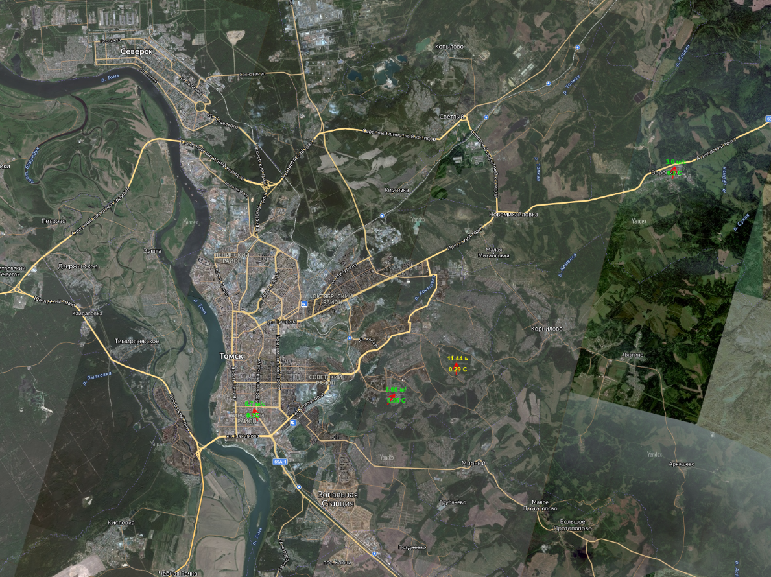

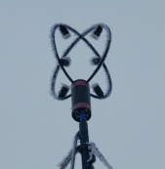
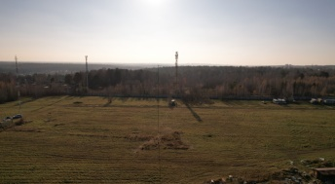
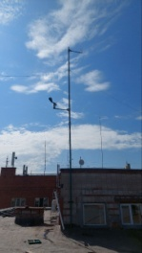
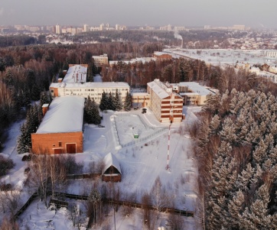
Система мониторинга TomskFluxNet
TomskFluxNet - региональная система мониторинга метеорологических и турбулентных параметров атмосферы
https://tomskfluxnet.ru

Slide 8
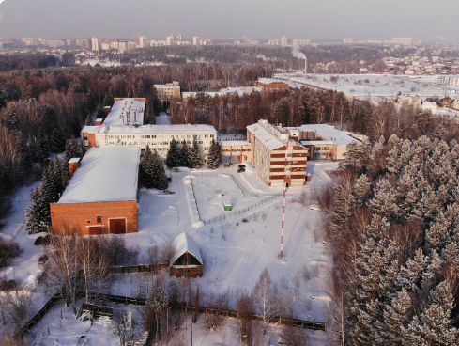
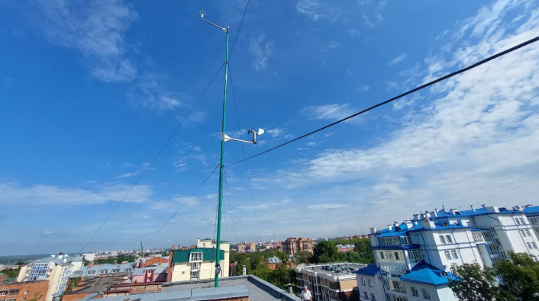
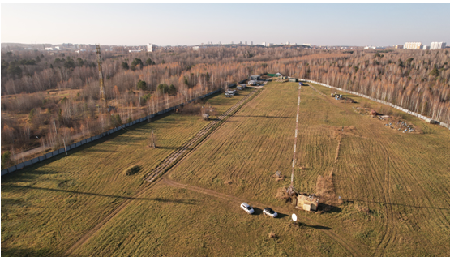
Описание точек мониторинга
Геофизическая обсерватория ИМКЭС СО РАН (ГО ИМКЭС)
Инфраструктура геофизической обсерватории располагается на территории института в Академгородке, в юго-восточной пригородной зоне Томска (56°28'31'' С.Ш. 85°3'16'' В.Д., высота над уровнем моря 167 м). На географической обсерватории располагаются несколько измерительных точек:
Большой двухуровневый метеорологический комплекс (БДМК), состоящий из двух термоанемометров АМК-04,установленна метеомачте высотой 40 м. Один термоанемометр установлен высоте 30 м, совпадающей с высотой полога леса, второй термоанемометр установлен на высоте 40 м. Оба термоанемометра работают с частотой 80 Гц. Комплекс позволяет производить мониторинг над пологом подстилающей поверхности.
ОГБУ Облкомприрода
Точка наблюдения расположена в "центре" г.Томск (56°28'2'' С.Ш. 84°57'27'' В.Д., высота над уровнем моря 112 м) в юго-западной части города, представляющей собой типичную урбанизированную территорию г.Томска. Максимальная высота застройки этой част города не превышает 5-8 этажей. В окрестности данной точки отсутствуют промышленные или теплоэнергетические объекты. К западу от точки наблюдения на расстоянии 600 м наблюдается понижение ландшафта вплоть до поймы р.Томь, к югу и востоку высота ландшафта не измена, к северу присутствует незначительное понижение ландшафта.
Здание ОГБУ Облкомприрода на крыше которого на метеомачте установлен метеокомплекс, является самым высоким строением в радиусе 800м. Высота метеомачты над плоскостью крыши составляет 12м. Высота расположения термоанемометра над уровнем земли 30м.
Базовый экспериментальный комплекс ИОА СО РАН (БЭК ИОА)
БЭК ИОА расположен на расстоянии 3 км к востоку от ГО ИМКЭС (56°28'52'' С.Ш. 85°6'5'' В.Д., высота установки над уровнем моря 170м) и представляет собой ровную площадку размерами 480 на 250 метров, располагаемую с северо-запада на юго-восток по большему измерению. В качестве подстилающей поверхности выступает трава не более 40-50 см. БЭК ИОА удален от основной урбанизированной территории г.Томска: вокруг в радиусе 1 км отсутствуют жилые или промышленные объекты. На БЭК ИОА установлена мачта высотой 30 м на вершине, которой располагается термоанемометр АМК-04, работающий с частотой 80 Гц.
https://tomskfluxnet.ru

Slide 9
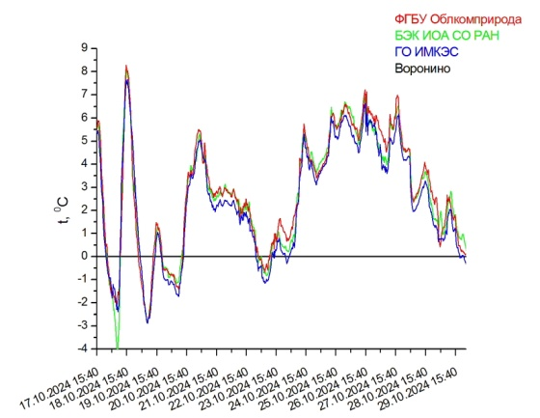
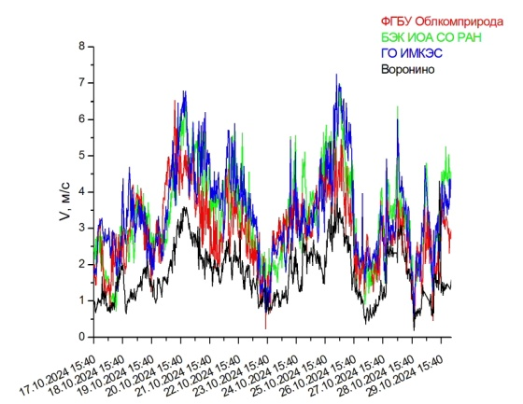
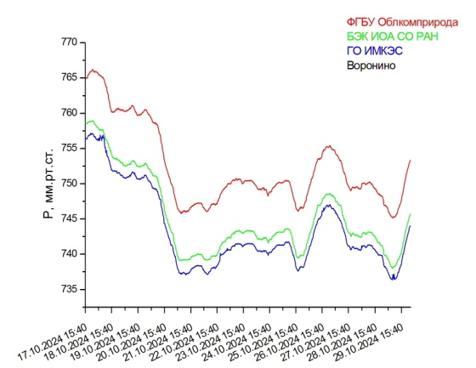
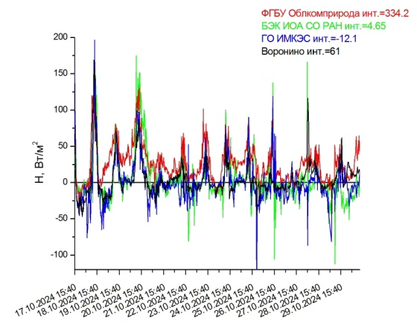
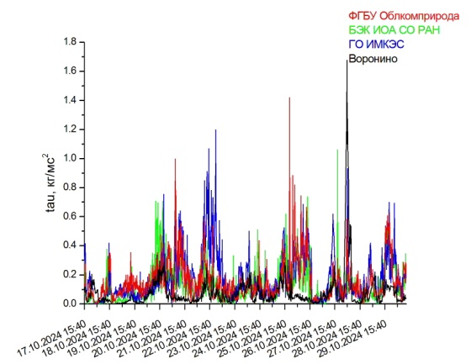
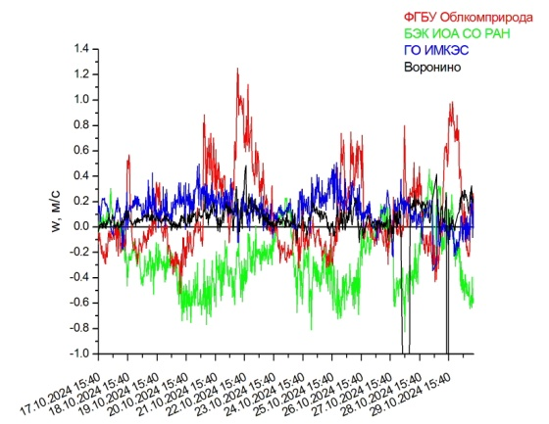
Первые результаты

Slide 10
Выводы
Рассмотрен опыт создания региональной системы мониторинга для исследования турбулентного энергообмена атмосферы с подстилающей поверхностью.
Разработана технология построения наблюдательной сети на базе ультразвуковых автоматических метеостанций АМК-04 отечественного производства.
На основе разработанной технологии в г. Томск развернута сеть измерений характеристик взаимодействия атмосферы с поверхностью TomskFluxNet, включающая две городские и две фоновые точки измерений.
Получены первые экспериментальные результаты анализ результатов наблюдений за отдельные месяцы показал наличие ярко выраженных различий турбулентных потоков явного тепла и импульса - ключевых характеристик взаимодействия атмосферы с поверхностью - между различными городскими и фоновыми ландшафтами.
Финансирование. Исследование выполнено за счёт гранта Российского научного фонда
(проект № 24-27-00300).

